Slide 1
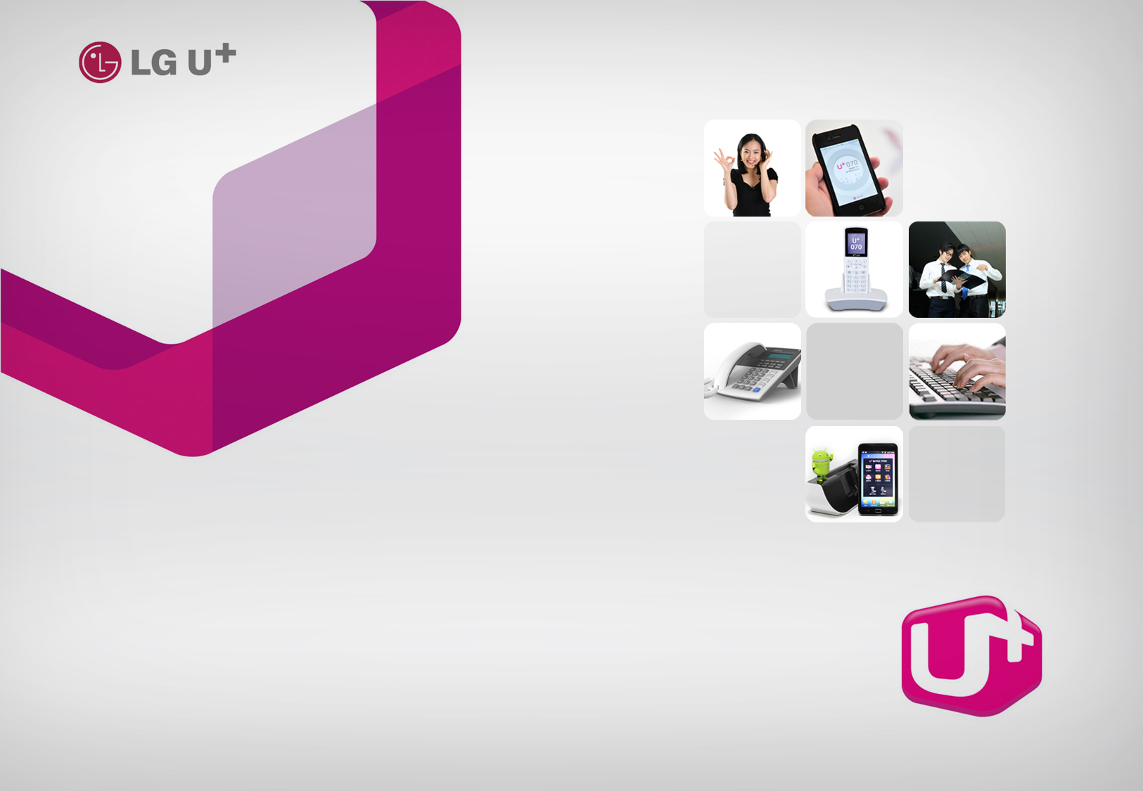
LG U+ 센트릭스 제안서

Slide 2
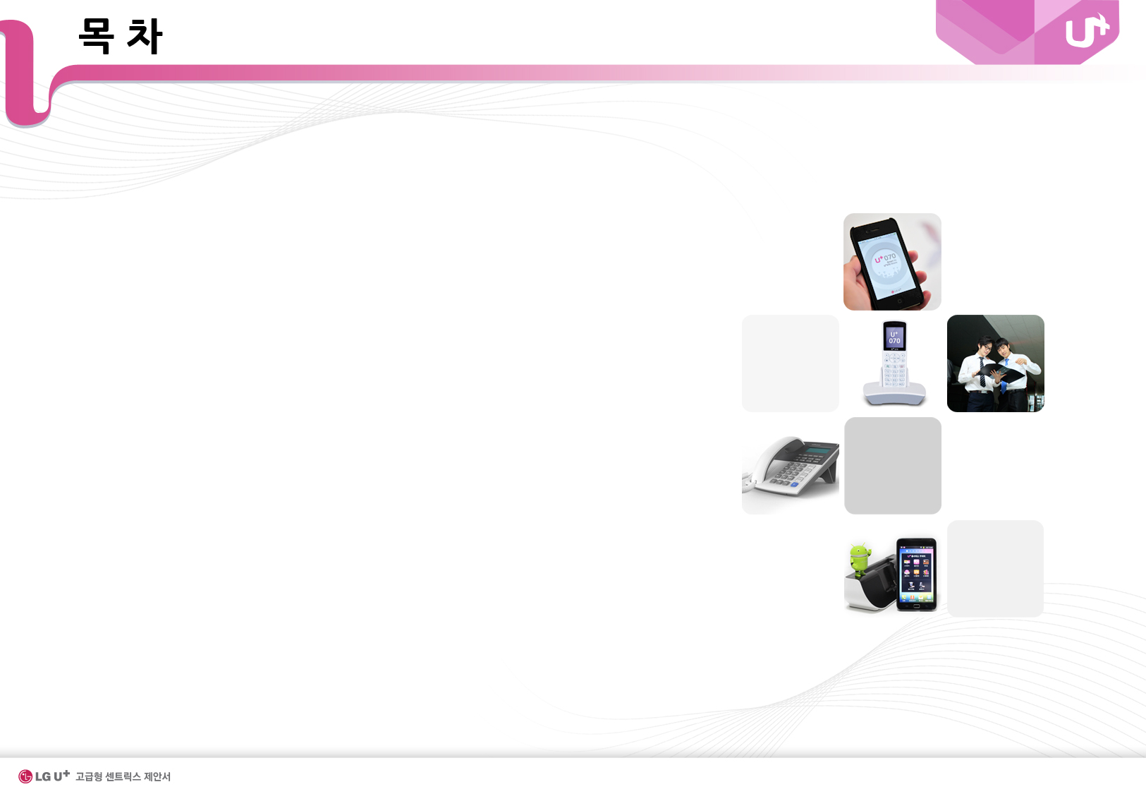
Ⅰ. 서비스 개요
Ⅱ. 서비스 특징
Ⅲ. 주요기능 및 이용요금
Ⅳ. 제공 단말기
Ⅴ. 부가 서비스
Ⅵ. 서비스 장애지원 체계
별첨 1. 요금절감 효과
2. 부가서비스 기능비교
3. U⁺기업070 이용 고객

Slide 3

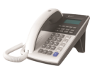

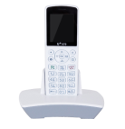





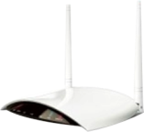



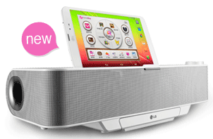
I. 센트릭스 서비스 개요
LG U+ 기업 센트릭스 서비스는…
별도의 구내교환기 설치없이, IP폰을 이용하여 내선통화, 착신전환, 당겨받기 등 기업용 통신서비스를 편리하게 사용하실 수 있으며, 업무용 PC와 연동하여 발신자 정보표시, 메신저, CRM 등 IP기반의 다양한 부가기능까지 이용하실 수 있는 서비스입니다.
서비스 구성도
고객사 댁내 구성도
본사
IP 폰
IP
교환기
(고급형)
(IMS형)
WiFi폰
AP
지점
LG U+ 인터넷전화 서비스망
패드(비즈보이)
1Port CPG
팩스
1

Slide 4







Ⅱ. 센트릭스 서비스 특징
LG U+ 기업070 센트릭스 서비스는…
1
6
인터넷 기반으로, 일반전화 대비
통화료가 평균 30% 이상 절감됩니다.
고객사 N/W 장애시에도, 통화연결이 가능합니다. (연결번호 설정시)
2
5
메신저/고객관리(CRM)
부가서비스 제공(고급형) 및
고객사 업무용 솔루션과
연동솔루션(API) 제공이 가능합니다.
구내교환기 설치가 없으므로,
유지보수 비용이 절감됩니다.
3
4
고객측에는 IP폰(전화기)만 있으면 됩니다. AP설치시, 별도 케이블공사 없이
WiFi폰으로 통화하실 수 있습니다.
사용자가 직접 통신환경
(착신전환/녹취/통화내역)을
관리할 수 있습니다.
2

Slide 5
Ⅲ. 주요 기능 및 요금
고급형, IMS 센트릭스 무료 제공 서비스
순번 | 서비스명 | 고급형 센트릭스 | IMS 센트릭스 | 비고
1 | 내선통화/당겨받기/돌려주기 | 제공 | 제공 | 고급형센트릭스의 경우 , 대표번호로 인입한 호에 대하여 착신전환이 가능하지만 IMS센트릭스는 대표번호로 호가 인입된 경우 착신전환이되지않습니다. (단 , 개별번호로 걸려온 경우는 착신전환됨) 발신번호 변경서비스는 번호명의관련한 본인확인 증명서 추가 필요
2 | 통화중대기
3 | 발신번호보호
4 | 발신제한(국제/이동/060)
5 | 발신번호 변경*
6 | 착신전환(무조건/무응답시/통화중)
7 | 대표번호 그룹핑 | 순차+랜덤/동시/균등착신 | 순차+랜덤/동시/균등착신
8 | 착신제한 | 블랙리스트+화이트리스트 | 블랙리스트+화이트리스트
9 | 회의통화 | ~6자 | ~6자
10 | 단축다이얼 | 제공 | 제공
11 | 부재중안내
12 | 익명발신수신거부
13 | 웹을 통한 고객 통신환경 관리
14 | 주소록(파일업로드)
15 | 클릭투콜을 통한 전화걸기/회의통화
16 | 음성사서함
17 | 녹취 (30분단위10콜)
18 | 통화중메모
19 | 통화이력조회
20 | 단말 및 인터넷장애시 연결번호 설정
21 | 영상통화/회의 | 미제공 | 제공(비즈보이서비스 이용시) | Biz스카이프 서비스 이용시 가입자간 영상통화(영상회의) 서비스 제공
3

Slide 6
Ⅲ. 주요 기능 및 요금
유료 제공 서비스 및 요금표
구 분 |  |  | 고급형/IMS 센트릭스 | 비즈보이 서비스
기본료 |  |  | 8,000원/월 | 7,000원/월
통화료 | 음성 | 무료통화 | 월 70분 무료통화 제공 (시내, 시외, 이동전화 통화)
 |  | 국내 | 38원/3분
 |  | 이동 전화 | 11.7원/10초
 |  | 국제 | 주요 20개국 50원/1분*
 |  | 타사070 | 38원/3분
 |  | LG U⁺ 070 | 무료
 | 영상 | 영상통화 | 미제공 | 18원/10초
비즈스카이프 |  |  | 무 료 제 공
유료 부가서비스 |  | 발신번호표시 | 무료 | 무료
 |  | 통화연결음 | 무료 제공
 |  | ARS | 단계별 5,000원/월/대표번호 (안내멘트 제작비용 별도) | 좌동
* 1분 50원 적용국가 : 일본, 중국, 홍콩, 싱가포르, 미국(본토), 캐나다, 호주, 뉴질랜드, 영국, 프랑스, 독일, 네덜란드, 스웨덴, 스위스, 스페인, 그리스, 노르웨이, 덴마크, 사이프러스, 아조레스섬, 오스트리아, 포르투갈, 마데이라
4

Slide 7
Ⅲ. 센트릭스 제공 서비스
고급형, IMS 센트릭스 부가서비스 이용요금
서비스 |  | 제공 기능 | 이용요금 | 비고
자동음성안내(ARS) + 대표번호 | 1단계 | 대표번호(회사안내)후 대단위 담당부서 안내/연결 | 대표번호별 5,000원/월
 | 2단계 | 대단위 부서 안내후 중단위 담당부서 안내/연결 | 대표번호별 10,000원/월
 | 3단계 | 중단위 담당부서 안내 후 소단위 담당부서 안내/연결 | 대표번호별 15,000원/월
Office 레터링 | 100 | 발신호 100Call까지 원하는 문구(한글8자이내) 제공 | 번호별 1,000원/월
 | 200 | 발신호 200Call까지 원하는 문구(한글8자이내) 제공 | 번호별 1,500원/월
 | 500 | 발신호 500Call까지 원하는 문구(한글8자이내) 제공 | 번호별 2,500원/월
 | 2,000 | 발신호 2,000Call까지 원하는 문구(한글8자이내) 제공 | 번호별 6,000원/월
녹취서비스 | B Type | 최대 50개까지 녹취할 수 있는 서버 공간 제공 | 번호별 1,000원/월 | 통화중 선택적 녹취
 | C Type | 최대 100개까지 녹취할 수 있는 서버 공간 제공 | 번호별 2,000원/월
자동녹취 서비스 |  | 통화내용을 자동으로 녹취해주는 서비스 ( 착/발신 모두, 발신시 , 수신시 ) | 번호별 1,000원/월 | 통화시 Option별로 자동녹취
Open API | A Type | 고객사 업무용 솔루션과 연동할 수 있는 Open API로 기업통신기능 제공 | 무료 (스트리밍 미제공) | IMS : 부가서비스 청약필요 고급형 : A Type만 기본제공(청약필요없음)
 | B Type | 고객사 업무용 솔루션과 연동할 수 있는 Open API로 “A Type” 기능 + 녹취 스트리밍 서비스 제공 | 번호별 2,000원/월
Biz스카이프 |  | MS사의 스카이프 서비스와 연계된 | 번호별 3,000원/월 | 고급형은 8월 제공예정
5

Slide 8
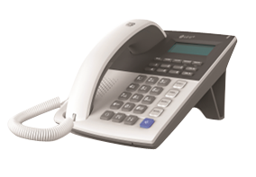

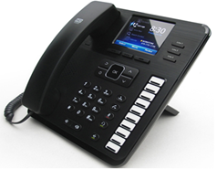
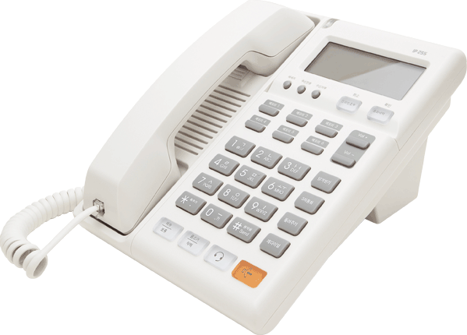
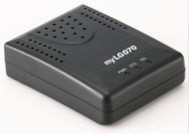
Ⅳ. 센트릭스 단말기
유선IP폰, CPG 등 다양한 종류의 단말 제공
유선 IP폰
1포트 CPG
IP-355
IL-500
IP-700S
IP-255
CPG-4020
U+전용 IP폰
고급형 IP폰
고급형 IP폰
일반형 IP폰
CPG
- HD 보이스
  단축버튼 6개
  전화번호부저장
  (100개)
  헤드셋 연결
  착신전환 설정
  수신거부 기능
  SMS 수/발신
- HD 보이스
  2-Tone 색상의 세련된 디자인(White & Ivory)
  8개 메모리 단축 버튼
  벽걸이 기능
  - Name 스티커
  SMS 수/발신
  - 헤드셋 연결
- 3.5”컬러 LCD
- HD 보이스
  단축버튼 10개
  헤드셋 연결
  착신전환 설정
  수신거부 기능
  SMS 수/발신
  단축버튼 6개
  전화번호부저장 (100개)
  헤드셋 연결
  착신전환 설정
  수신거부 기능
  SMS 수/발신
  팩스연결
  일반전화기 연결
  공유기 기능(NAT) 제공
  ※ 내선통화 사용불가
6

Slide 9
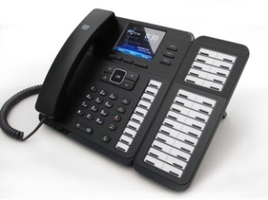

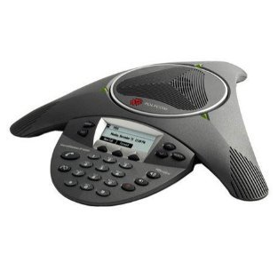
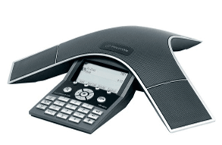
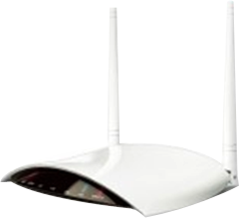
Ⅳ. 센트릭스 단말기
IP키폰, 회의용 IP폰, WIFI폰 등 다양한 종류의 단말 제공
IP키폰
회의용 IP폰
WiFi폰
AP
IP-700S + EK700S
IP 6000
IP 7000
WPL-5000E
비즈보이
APA2000
고급형 IP키폰
회의용 고급형 IP폰
회의용 고급형 IP폰
WiFi폰
패드 (안드로이드OS)
무선 AP
- 3.5”컬러 LCD
- HD 보이스
- (EK700S 연결 시
Extension BLF
30Key
  단축버튼 10개
  헤드셋 연결
  착신전환 설정
  수신거부 기능
  SMS 수/발신
  중형회의실 규모
  (8인 이내)
  마이크 감도 :
  반경 3.6m 이내
  전송대역 :
  220Hz ~ 14KHz
  POE 지원
  대형회의실 규모
  (8인 이상)
  마이크 감도 :
  반경 6m 이내
  전송대역 :
  160Hz ~ 22KHz
  POE 지원
  - 휴대폰/PC 연결
  가능
  2.4인치 LCD
  - 13.5mm의
  슬림형 두께
  - USB 충전 가능
  SMS 수신/발신
- 단축버튼/BLF제공
- 영상통화
- 조직도 연동
- G메일/캘린더 연동
- App기반 부가서비스
. 홈도서관
. HD TV시청
. CCTV
. U+브리핑
  무선랜 기능
  공유기 기능
  (NAT) 제공
  * 별도 구매
  * 별도 구매
  ※ IMS 서비스 미제공
  ※ IMS 서비스 미제공
  ※ 고급형 서비스 미제공
7

Slide 10


Ⅴ. 서비스 장애지원 체계
고객님의 인터넷전화 문의 및 장애처리 요청은 LG U+에서 직접 응대 처리합니다.
  센트릭스 서비스 운영부서에서 365일 24시간 무중단 서비스 운영
  SM, 품질1팀에서 24시간 상시 응대 및 현장 조치가 필요한 경우 지역센터에서 현장 출동 처리
1544-8585
(24시간 365일 근무)
1
장애신고
주간 : 전담 SM (고객지원팀)
야간 : 품질1팀
장
애
처
리
체
계
임직원
단계
본사
출동지시 (타스크)
본부
전국 지사 NW팀
(전국 500여명)
지사
2
전국 지사 NW팀
단계
현장조치
업
무
지
원
체
계
고객의 민원업무는 LG U⁺가 직접 응대 처리
  업무시간 : 전담 SM 응대, 현장지원 필요 시 담당자 출동
  업무시간 이외 : 품질1팀 응대, 현장지원 필요 시 비상연락망 가동
8

Slide 11

별첨1. 요금절감 효과
키폰교환기(PABX) 등 구내시설 투자비 필요 없음
전국 단일통화요금 및 본. 지점간 무료 통화 제공으로 통신비용이 대폭 절감됩니다.
K사 PSTN 이용시
LG U+ 고급형 센트릭스 이용 시
구 분 |  | 비용
PABX/키폰 투자비 |  | 시스템구입비
통화 요금 | 기본료 | 5,200원/회선
 | 시내통화 | 39원/3분
 | 시외통화 | 14.5원/10초
 | 핸드폰과 통화 | 14.5원/10초
 | 국제통화(미국) | 265원/1분
본.지점간 |  | 14.5원/10초
구 분 |  | 비용 | 절감율
PABX/키폰 투자비 |  | - | 100%
통화 요금 | 기본료 | 3,000원/회선 | 42%
 | 시내통화 | 38원/3분 | 3%
 | 시외통화 | 38원/3분 | 86%
 | 핸드폰과 통화 | 11.7원/10초 | 19%
 | 국제통화(미국) | 50원/1분 | 82%
본.지점간 통화 |  | 무료 | 100%
고급형센트릭스 3년 약정 및 IP폰 무상제공 조건
※ 월 100만원(기본료 포함) 전화요금이 발생하는 고객의 시뮬레이션 결과
☞ 30% 통화료 절감(월 70만원) 가능
9

Slide 12
별첨2. 부가서비스 기능비교
서비스 종류 | 내 용 | 요 금
 |  | K사 | S사 | LG U⁺
웹 포탈 | 웹포탈 (사용자 환경설정 , 통화이력 조회 , 녹취파일 관리) | 미제공 |  | 무 료
개인정보 관리 | 사용자 정보 및 개인통신환경 일정 관리 서비스 | 무 료 |  | 무 료
익명발신수신거부 | 발신번호 정보가 없는 착신호 거부 서비스 | 무 료 |  | 무 료
순차착신 | 미리 지정한 5개 전화에 순차로 통화벨이 울리는 서비스 | 무 료 |  | 무 료
동시착신 | 미리 지정한 5개 전화에 동시에 통화벨이 울리는 서비스 | 무 료 |  | 무 료
랜덤착신 | 미리 지정한 5개 전화에 랜덤하게 통화벨이 울리는 서비스 | 무료 |  | 무료
균등착신 | 미리 지정한 5개 전화에 수신 빈도수를 균등하게 배분하여 통화벨이 울리는 서비스 | 무료 |  | 무료
호재시도 | 내부전화가 통화 중일 때 연결 시점을 알려주는 서비스 | 무 료 |  | 무 료
단축다이얼 | 자주 사용하는 번호를 미리 지정하여 이용하는 서비스 | 무 료 |  | 무 료
내선통화 | 동일법인 및 동일명의간 내선통화 이용 서비스 | 무 료 |  | 무 료
당겨받기 | 그룹 동료의 착신호를 당겨서 받을 수 있는 서비스 | 무 료 |  | 무 료
통화중대기 | 통화 중일 때 걸려온 전화를 수신하는 서비스 | 무 료 |  | 무 료
조건 별 착신전환 | 수신된 전화를 지정한 번호로 전환하는 서비스 | 500원 |  | 무료
발신번호표시 | 통화개시 전 수신된 번호를 확인하는 서비스 | 1,000원 | 1,000원 | 무료
선택적 수신허용/제한 | 미리 설정한 조건에 맞는 전화만 수신 또는 제한하는 서비스 | 1,000원 |  | 무료
통화 연결음 | 발신자가 이용고객에게 전화를 걸었을 때 단순한 통화연결음 대신에 다양한 연결음 (음악, 기업광고/홍보음, 멘트 등)을 들려주는 서비스 | 2,200원 |  | 2,200원
음성자동안내 (ARS) | 대표번호로 착신된 전화에 대하여 원하는 부서 및 번호를 음성안내로 자동 연결해 주는 서비스 | 10,000원 |  | 5,000원
단문메시지 (SMS) | 전화만으로도 짧은 문장의 메시지를 주고 받을 수 있는 서비스 | 10원/건 15원/건 |  | 좌동
API 연동 | 고객사 솔루션과 연동할 수 있는 프로그래밍 모듈 | 유료 |  | 무료
10

Slide 13
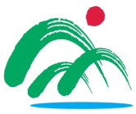

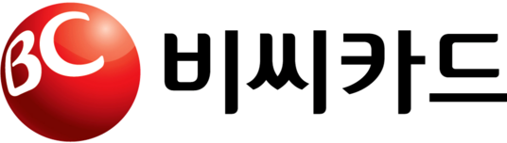
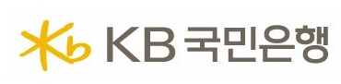
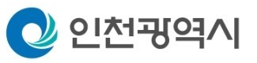
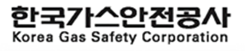
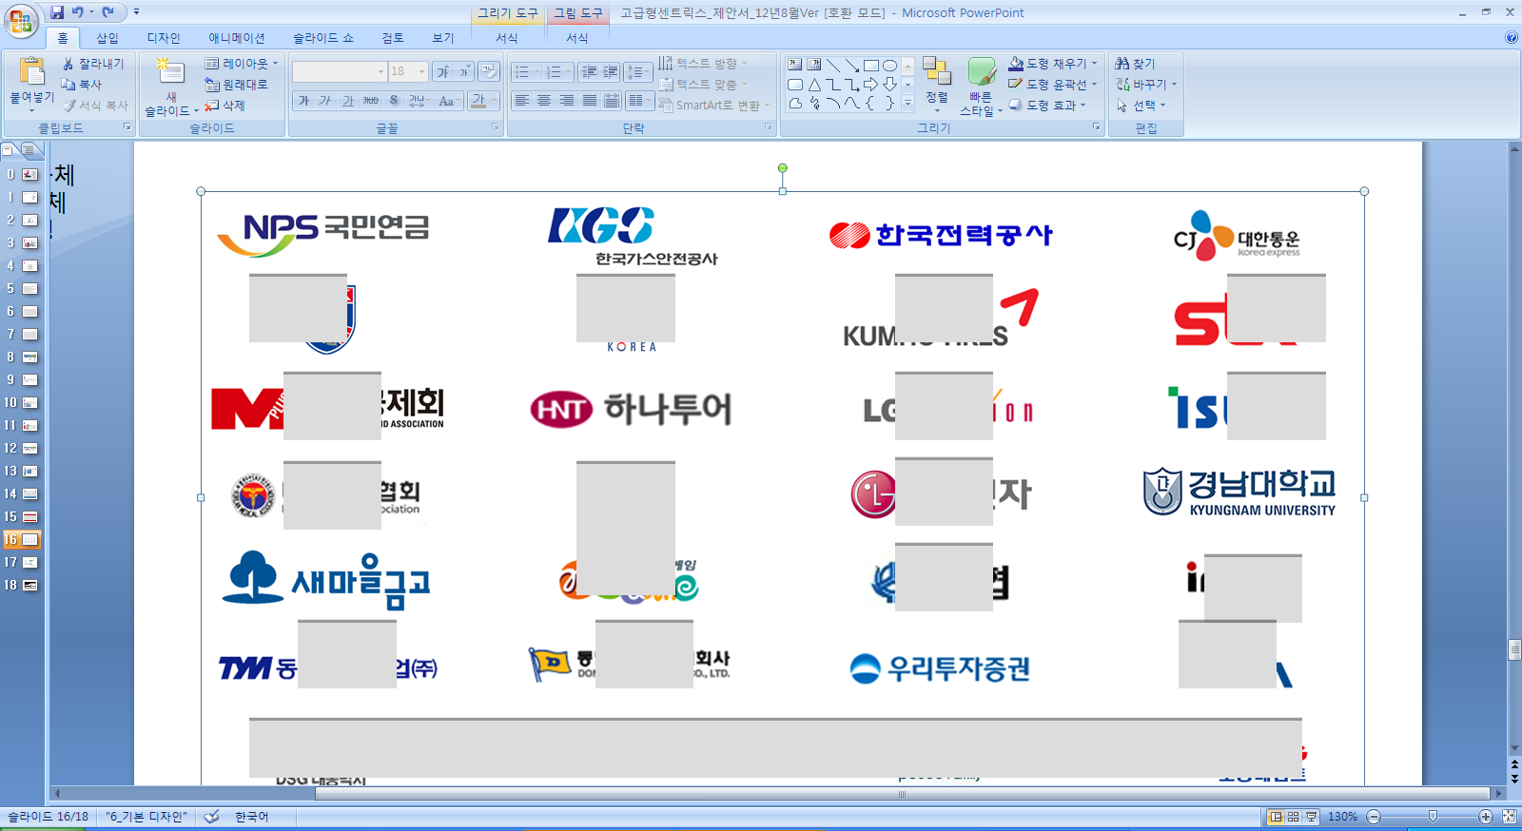
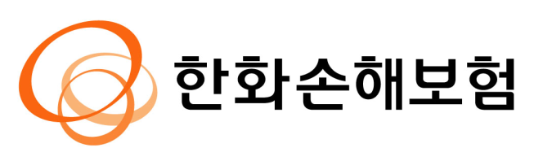
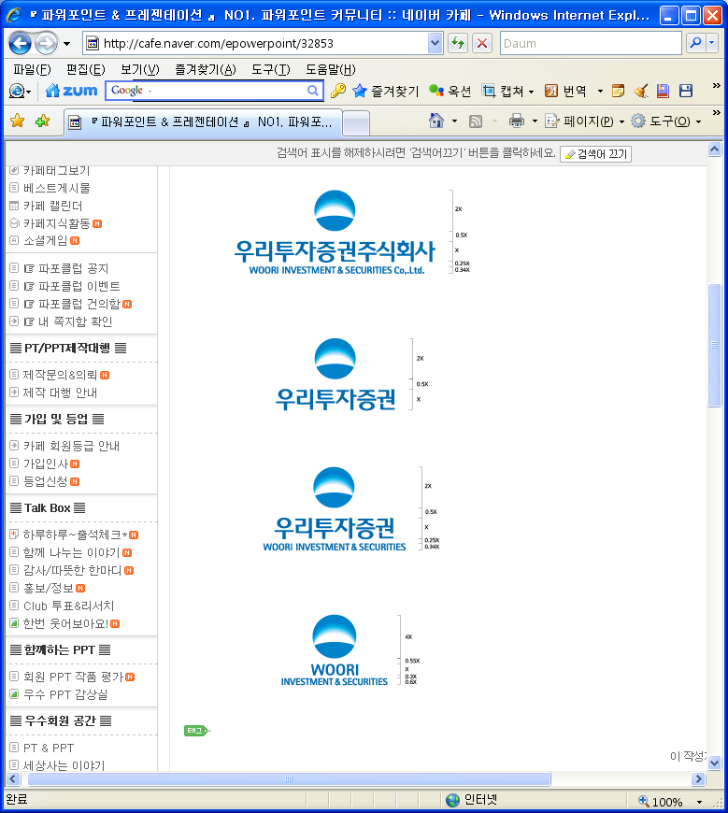
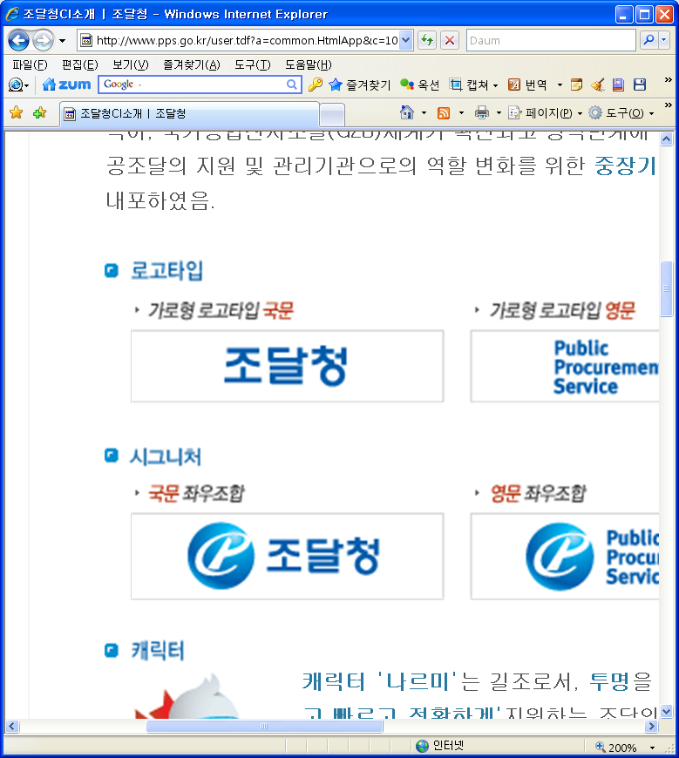
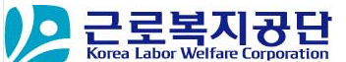
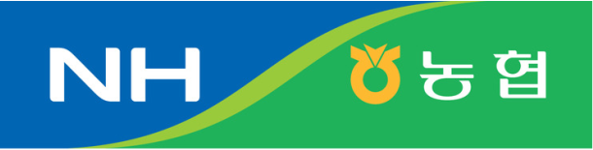
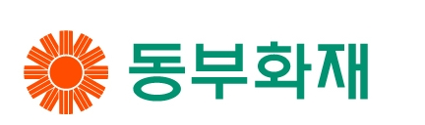
별첨3. U⁺ 기업070 이용고객
11

